Slide 1
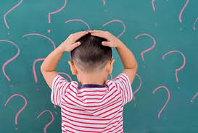
Özel öğrenme güçlüğü

Slide 2
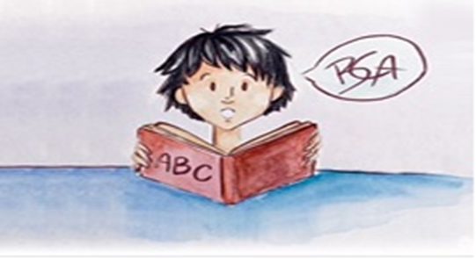
Özel öğrenme güçlüğü nedir?
Öğrenme güçlüğü; çocuğun okuma-yazma, matematik-aritmetik beceriler, konuşma dinleme, akıl yürütme yeteneğini kazanma ve kullanabilmesinde yaşadığı zorluk olarak tanımlanır.

Slide 3
1975 yılında Amerika Birleşik Devletlerinde yapılan ilk tanımına göre özgül öğrenme güçlüğü “yazılı ve sözlü dili anlama ve kullanmada temel olan bir veya daha fazla psikolojik sürecin etkilenmesiyle ortaya çıkan dinleme , düşünme, konuşma, okuma, yazma ve matematiksel hesaplamalar yapmadaki güçlüklerdir”.

Slide 4
Çocuk sadece bilgiyi öğrenme yeteneğinde değil kendiyle ilgili ve sosyal becerilerde de zorlanır.
Öğrenme güçlüğü olan çocuklar normal zekâ ya da normalin üstünde zekâdadır. Öğrenme güçlüğü olan çocukların sayısı azımsanmayacak sayıdadır ve genellikle okula başlama yaşı geldiğinde kendinden beklenen akademik başarıyı gösteremediğinde fark edilirler.

Slide 5
Öğrenme algılama sorunu çocuğun doğumu ile başlar.
Yaşam boyu süren bir bozukluktur.
Bireyin dil gelişimini, konuşmasını, okuma yazmasını, matematik becerilerini, günlük yaşamını ve daha birçok alanı etkiler.

Slide 6
Erken Çocuklukta Belirtileri
Dil gelişiminde problemler, konuşmada bozukluk,
Zaman kavramlarını anlamada zorluk,
Kavram gelişiminde zayıflık,

Slide 7
Devamı …
Öz bakım becerilerinin yerine getirilmesinde yetersizlik,
Hafızada güçlük, hatırda tutamama,

Slide 8
Devamı…
Çok hareketlilik,
El göz koordinasyonunda problemler, Görsel hafızada problemler ,
Görsel hafızada problemler.

Slide 9
Yaygınlık
Öğrenme güçlüğü ile ilgili ilk bulgular, 1896 yılında bir İngiliz doktor olan W.Pringle Morgan tarafından, British Medical Journal’da yayımlanmıştır. Sorun ilk önce göz sorunu gibi algılanmış, daha sonra bunu takip eden çalışmalar sorunun disleksi olduğunu ortaya çıkarmıştır.
Daha sonra, 1920 yıllarında nörolog olan Samuel T.Orton disleksi üzerine ilk çalışmalarını yapmıştır.

Slide 10
Devamı…
Öğrenme güçlüğüyle ilgili yapılan araştırmalar, disleksi üzerine yoğunlaşmaktadır. Sebebi, disleksinin diğer grup öğrenme güçlüklerine göre daha yaygın olması ve başarıyı daha çok etkilemesidir.
Araştırmalar öğrenme güçlüğünün erkek çocuklarda daha sık rastlandığı görülmüştür.
Yaygınlık ile ilgili rakamlar farklılık göstermesine rağmen öğrenme güçlüğü olan çocukların sayısının özel eğitimdeki en büyük grup olduğu ve özel eğitimde yaklaşık olarak % 50’lik bir dilimi kapsadığı belirtilmektedir.

Slide 11
Nedenleri
Öğrenme güçlüğünün kesin nedeni bilinmemekle birlikte;
Genetik nedenler, (Araştırmalara göre %25- 60 arası ve
bu oran ikiz kardeşlerde daha sık görülüyor.)

Slide 12
Devamı…
Gebelikte annenin sigara, alkol ve uyuşturucu kullanması,
Gebelikte annenin yetersiz beslenmesi,
Doğum esnasında bebeğin oksijensiz kalması,

Slide 13
Devamı…
Doğumda kullanılan aletlerin verdiği zararlar,
Doğum sonrasında meydana gelen beyinde hasar oluşturan çarpmalar, zedelenmeler,
Uyaran eksikliği,

Slide 14
Devamı…
Zehirli maddeye maruz kalma,
Yakın akraba evliliği,
Kalıtımla geçen nörolojik rahatsızlıklar gibi etkenler neden olarak gösterilmektedir.

Slide 15
Eğitimi

Slide 16
Özel öğrenme güçlüğünün en önemli tedavisi eğitimdir. Bu eğitim okulda verilen eğitimden farklıdır. Çocuk normal bir okulda eğitimine devam ederken bireysel yada gurup halinde özel bir eğitime alınır.
Dislektik çocukların eğitimlerinde görsel, işitsel, dokunma ve kinestetik algının geliştirilmesini, dikkat ve bellek, ardışıklık yeteneklerinin artırılmasını, motor koordinasyon becerilerinin geliştirilmesini içermektedir.

Slide 17
Okullarda kaynaştırma öğrencisi olarak tanılanan öğrenme güçlüğü yaşayan öğrencilere destek eğitim odalarından eğitim almaları sağlanır.
Ders saatinin %40’nı aşmayacak şekilde okul yönetimi tarafından planlama yapılır.

Slide 18
Tedavisi

Slide 19
Özel öğrenme güçlüğü disleksiyi tamamen ortadan kaldıracak bir ilaç tedavisi yöntemi bulunmamaktadır.
Ancak öğrenme sorunun yanı sıra dikkat eksikliği, aşırı hareketlilik, depresyon, kaygı bozukluğu gibi başka psikiyatrik bozukluklarda soruna eşlik ediyorsa bu sorunların ilaçla tedavisi düşünülmelidir.

Slide 20
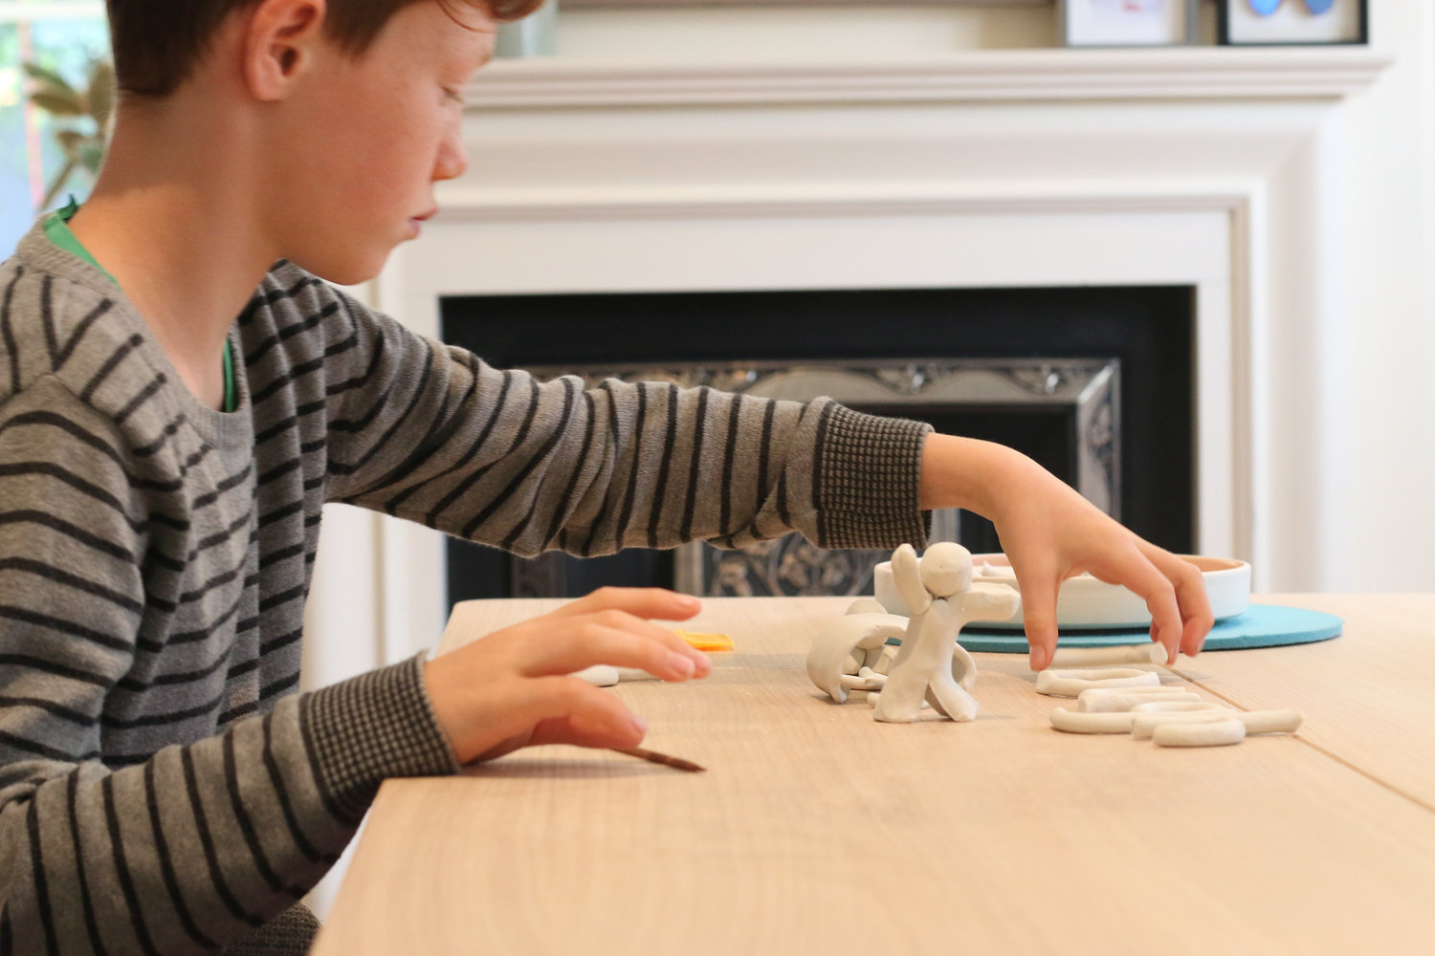
Tanılama Süreci

Slide 21
Ram süreci
Rehberlik ve araştırma merkezlerinde özel öğrenme güçlüğü şüphesi ile yönlendirilen öğrencilere standartlaştırılmış testler uygulanmaktadır.

Slide 22
Hastane süreci
Özel öğrenme güçlüğü için hastanelerin yapmış olduğu standartlaştırılmış testler uygulanmaktadır.
Rehberlik araştırma merkezinin uygulamış olduğu test ve performans alımı ile hastanelerin vermiş olduğu rapor sonucuna göre öğrenme güçlüğü olan öğrenciye uygun eğitim verilir.

Slide 23
ÖZEL ÖĞRENME GÜÇLÜĞÜNÜN SINIFLANDIRILMASI
Disleksi (Okuma Becerisi)
Disgrafi( Yazma Becerisi)
Diskalkuli (Matematik Becerisi)
Dispraksi ( İnce motor becerilerde zorlanma)

Slide 24
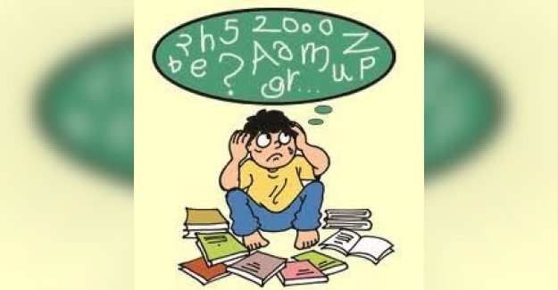
Belirgin Disleksi Özellikleri

Slide 25
Okuma becerisinde zorlanma olarak tanımlanır.
Okuma yavaştır, akıcı değildir. Harf harf okur ya da hiç okuyamaz
Bilmediği, uzun kelimeleri okurken duraklar. Yakın kelimeleri ayıramaz.

Slide 26
Devamı…
Kelimeleri kısaltarak okur, atlar, değiştirir ya da tahmin eder.
Satır başına geçerken zorlanır.

Slide 27
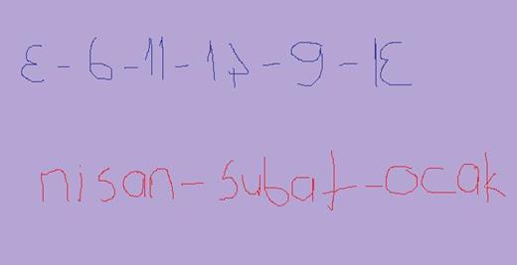
Disgrafi olan çocukların özellikleri

Slide 28
Yazma becerisinde zorlanma olarak tanımlanır.
Yazarken bazı harfleri unutur, bazılarını ekler. Karalama, harfleri yanlış dizme olur.
Ayna hali yazabilirler. Talip= q il AT ,

Slide 29
Kelime, cümle oluşturup yazıya dökmekte sorun yaşarlar.
El yazısı yaşıtlarına oranla okunaksız ve yavaştır.
Bazı harf ve sayıları ters yazarlar karıştırırlar. ( b - d ; d - t ; m - n ; g - y ; f - v ; b - p ; g - k ; c - ç ; 2 - 5 ; 6 - 9 ; 12 - 21 )

Slide 30
Diskalkuli olan çocukların özellikleri

Slide 31
Matematiksel işlemlerde zorlanma olarak tanımlanır.
İşlem yapmakta zorlanırlar ve yavaştırlar.
Sayıları bozuk yazar, sıklıkla yer değiştirirler. ( ters dönmüş ya da baş aşağı )
İşlemleri yanlış sıra ile yaparlar.
Çarpma bölme gibi işlemlerde sayıları alt alta yazmakta zorlanırlar.

Slide 32
Sayıları eksik ya da fazla yazarlar.
Geometrik ilişkileri kavramada zorlanırlar.
Aritmetik sembolleri tanımada zorlanırlar.
Çok basamaklı sayıları okuma ve yazmada zorlanırlar.
Problem çözerken bağlantıları kurmakta zorlanırlar.

Slide 33
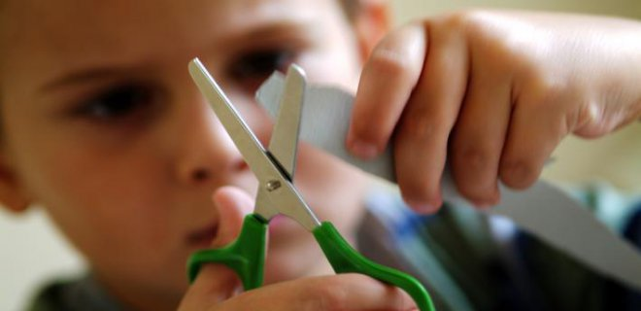
Dispraksi olan çocukların özellikleri

Slide 34
İnce-motor becerilerde zorlanma olarak tanımlanır.
Çatal kaşık kullanmada zorlanırlar.
Düğme ilikleme, fermuar açma kapatma gibi becerilerde zorlanırlar.

Slide 35
Giyinme soyunma becerilerini bağımsız yapmakta sorun yaşarlar.
Merdiven inip- çıkmada zorlanırlar

Slide 36
Makas ile kesme ve kalem tutma gibi beceriler akranlarının gerisindedir.
Yer-yön algısı zayıftır. Satır arasına yazıyı yazmada zorlanırlar ve resim yaparken sayfayı tamamen kullanmazlar.
Okuma yazmada zorlanırlar. Özellikle kalem tutuşunda sıkıntı yaşar.

Slide 37
VELİLERE ÖNERİLER
Öğretmeni ile ortak bir çalışma planı geliştirin.
Çocuğunuzun başarabildiği pek çok iş var. Bu işlerde çocuğunuzu destekleyin.

Slide 38
Uyulması gereken kuralları kesin, açık ve net olarak belirleyin.
Çocuğunuzu diğer çocuklarla kıyaslamayın. Bu çocukları ürkütür, korkutur ve endişelendirir. Kendine olan güvenini zedeler.

Slide 39
Çocuğunuzun yapması gereken işleri siz yapmayın
Harfleri ters yazıyorsa, harflerin yazılı olduğu büyük kartlar hazırlayın. Kartlara bakarak doğru yazmasını sağlayın. Alıştırmalar yaptırın.

Slide 40
Öğretmenlere Öneriler
Aileyle iletişim içinde olun.
Sınıfta etkinliklere katılmalarını sağlayıcı görev ve sorumluluklar verin.

Slide 41
Kullandığınız komutların basit, kısa ve net olmasına dikkat edin.
Ön sıralarda oturtun, jest ve mimiklerinizle derse katılımını sağlayın.

Slide 42
Sosyal aktivitelere katılmasını sağlayın, iş yapma becerisi kazandırın.
Görsel algı becerilerinin gelişimine yönelik etkinlikler yapın.
Olumsuz etiketlemelerden kaçının (Yaramaz, tembel, haylaz vb.)

Slide 43
Etkinlik: Örnekleri Parmak Oyunu
Adı: Say Bak
Amaç: Yön Kavramı ve Sayıları Akılda Tutabilmek
Uygulama: Sağ elimde beş parmak (Sağ el gösterilir.) Sol elimde beş parmak (Sol el gösterilir.) Hepsi eder on parmak sen de istersen (İki el birlikte gösterilir.) Say bak, say bak, say bak 1,2,3,4,5,6,7,8,9,10 (Tüm parmaklar sayılır.)

Slide 44
Kaynakça:
https://ismek.ist/files/ismekOrg/file/2016_hbo_program_modulleri
http://www.taniozelegitim.com.tr

